Slide 2
دانشگاه پيام نور واحد خوی
رشته مهندسي صنايع
موضوع:
مدیریت کیفیت
استاد مربوطه: آقای علی گل احمدی
منبع:
حيدري، ابراهيم، مديريت مهندسي، دانشگاه پيام نور، 1385
ارائه دهندگان: آقایان امیر کاظمی ،مهدی قدرت جو و سید توحید حسینی
بهار 91

Slide 3
مدیریت کیفیت
تعريف کيفيت:
مجموعه خصوصيات و ويژگي هاي يک محصول يا خدمت که در برگيرنده توانايي آن در برآوردن نيازهاي تلويحي و معين باشد

Slide 4
مدیریت کیفیت
ابعاد کیفیت
عملکرد
خصوصیت
تطابق
قابل اطمینان
دوام
خدمات
جوابگویی و پاسخدهی
زیبایی شناسی

Slide 5
مدیریت کیفیت
کنترل آماری فرایند
کنترل آماری فرایند عبارت است ازیک روش قانونمند وعلمی برای نشان دادن و کنترل فرایند های تولید یا خدمات با استفاده از علم آمار.درواقع کنترل آماری فرایند مجموعه ابزارهای قدرتمندی است برای حل مسئله که از طریق کاهش تغیییرات محصول خروجی قابلیت یک فرایند را بهبود بخشیده و تثبیت می کند.

Slide 6
مدیریت کیفیت
انواع مشخصه های کیفی
فیزیکی مانند طول و وزن
حسی مانند رنگ و بو
زمانی مانند قابليت اطمينان و قابليت نگهداری

Slide 7
مدیریت کیفیت
طراحی آزمایش ها
دستکاري سيستماتيک تعدادي از متغيرهاست که در آن تاثير اين دستکاري ها ارزيابي مي گردد و از روي آنها نتيجه گيري مي شود

Slide 8
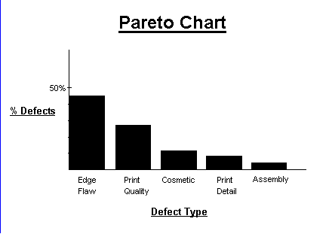
مدیریت کیفیت
ابزارهای کنترل آماری فرایند
نمودار پارتو: نموداری است که فراوانی دسته های داده را به تصویر میکشد.داده ها می تواند اشکالات فنی,شکایات,عدم انطباق و .....باشد.

Slide 9
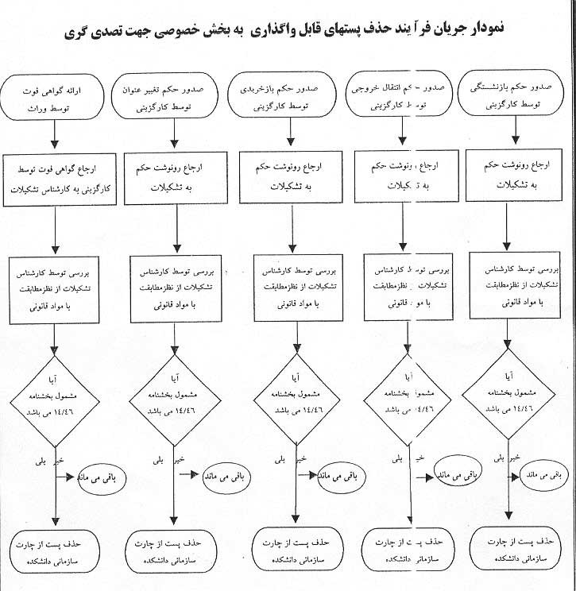
مدیریت کیفیت
نمودار جریان فرایند (PFD) :این نمودار یک نمودار متداول در مهندسی شیمی و مهندسی فرایند برای نشان دادن جریان اصلی تجهیزات و فرایند در کارخانه می باشد.
نمودار PFD نمایش شیماتیک کلیه فعالیت هایی که پروسه انجام می شوند و دربردارنده اطلاعت مورد نیاز برای تجزیه و نحلیل میباشد.

Slide 10
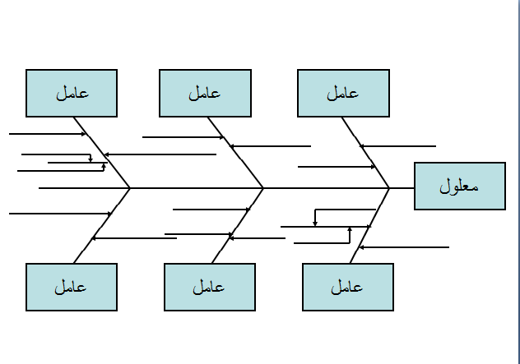
مدیریت کیفیت
نمودار علت و معلول: این نمودار ارتباط بین معلول را با تمام علت های ممکن بیان می کند. معلول یا مشکل در سمت راست نمودار بیان شده و علت ها یا عوامل ایجاد کننده ی آن در سمت چپ این نمودار فهرست می شوند.

Slide 11
مدیریت کیفیت
برگه های کنترل: برگ های ساده برای ثبت سریع، آسان و طبقه بندی شده داده ها در همان جایی که تولیدمی شوند.مثل برگ های برای ثبت نوع و دفعات وقوع وقفه در انجام کار.

Slide 12
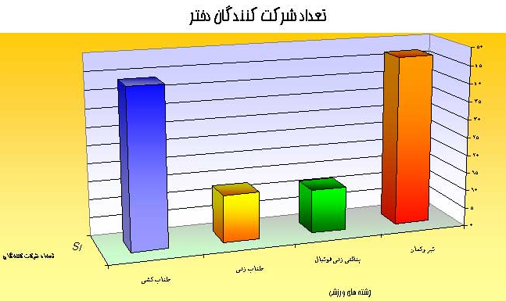
مدیریت کیفیت
نموداره ستونی: نمودار ستونی تنوع در فرایند را نشان داده،قابلیت فرایند و در صورت نیاز ارتباط ان با مشخصات و اهداف اسمی را به صورت تصویری تخمین میزند.

Slide 13
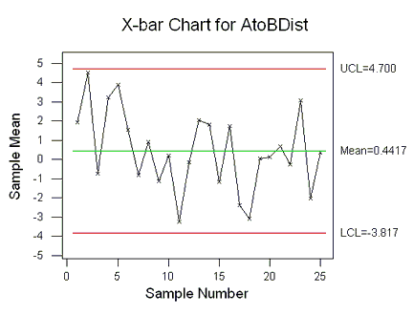
مدیریت کیفیت
نمودار های کنترل: نمودارهای کنترل از داده های حاصل از فرایند تولید که به طور مستمر تهیه گردیده اند،استفاده کرده و آنها را به صورت مفید و قابل بررسی جهت پیشگیری از تولید محصولات معیوب،به مدیریت ارائه می نماید.می توان از نمودار های کنترل جهت بررسی خروجی فرایند و مشخص کردن زمان نیاز به ایجاد تغییر در فرایند به منظور باز گرداندن آن به حالت تحت کنترل،استفاده کرد.

Slide 14
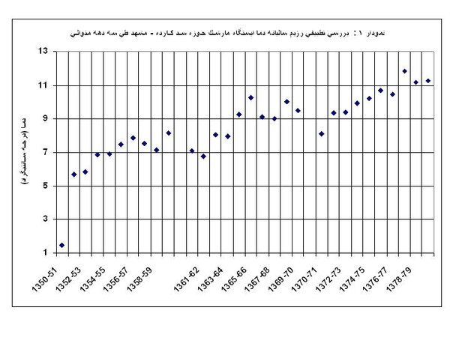
مدیریت کیفیت
نمودار های پراکندگی: نمودار پراکندگی یا نمودار نقطه ای آسان ترین راه برای تشخیص این است که آیا بین دو متغیر رابطه علت و معلول وجود دارد یا نه. کافی است داده های متناظر دو متغییر را بر روی محور های مختصات رسم کرد.

Slide 15
مدیریت کیفیت
ایزو 9000
در سال 1964، سازمان بین المللی استاندارد سازی با هدف ترویج و گسترش استانداردهای بین المللی جهت تسهیل تبادل کالا و خدمات در سطح جهانی، در ژنو تشکیل شد. هیأت فنی این سازمان، اولین بار در سال 1987،سلسله نسخی را شامل استاندارد بین المللی برای سیستم های کیفیت منتشر کرد که به سرعت در اتحادیه اروپا ،ایالات متحده و بسیاری از کشور های جهان پذیرفته شد.

Slide 16
مدیریت کیفیت
استانداردهاي ايزو 9000
روش هايي هستند براي اطمينان از اين که سطح کيفيت يک محصول يا خدمت همواره حفظ مي شود.

Slide 17
مدیریت کیفیت
شعار ايزو
آنچه را انجام مي دهيم، مستند کنيم و آنچه را مستند کرده ايم، هميشه دقيقاً انجام دهيم

Slide 18
مدیریت کیفیت
مستندسازي در ايزو
مستندسازي در ايزو شامل چهار سطح مي شود:
خط مشي کيفيت
روش هاي اجرايي
دستور العمل هاي کاري
سوابق

Slide 19
مدیریت کیفیت
مدیریت کیفیت فراگیر(TQM)
کاربرد روش هاي کمي و نيروي انساني براي بهبود تمامي فرايندها در سازمان و پيشي گرفتن از نيازهاي مشتري، چه در زمان حال و چه در آينده است .

Slide 20
مدیریت کیفیت
عوامل موفقيت در TQM
کار و تلاش به منظور افزايش بازدهي داخلي (معمولاً در ارتباط با هزينه)
کار و تلاش به منظور اصلاح و بهبود در اجراي امور داخلي (معمولاً در ارتباط با مشتري)

Slide 21
مدیریت کیفیت
اصول پياده سازي TQM
مديريتي متعهد و شريک در کار
تمرکز پايدار بر مشتريان داخلي و خارجي
استفاده مؤثر و فراگير از نيروي کار
بهبود مستمر در کار و فرايندهاي توليد
رفتار با تأمين کنندگان همانند رفتار با شرکاء
استقرار سيستم سنجش عملکرد فعاليت ها

Slide 22
مدیریت کیفیت
دکتر دمينگ
بیوگرافی
دكتر ويليام ادواردز دمينگ در سال 1900 در ايالات متحده آمريكا چشم به جهان گشود. وي بزرگترين فرزند فروم ايرون ادواردز و ويليام آلبرت دمينگ بود. هنگامي كه دمينگ پسربچه اي بود با والدين برش رابرت به وايومي نقل مكان كرد. دمينگ جوان از انجام هيچ كاري دريغ نمي كرد و هرچه مي توانست پس انداز مي كرد در حالي كه هم دوره هاي او در مزرعه مشغول به كار بودند. او با پولي كه پس انداز كرده بود وارد دانشگاه شد. دمينگ در رشته مهندسي و رياضيات ادامه تحصيل داد و در صنعت مشغول به كار شد. دكتر دمينگ دروس پيشرفته اي را در رشته هاي آمار و كيفيت در دانشگاه هاي نيويورك و كلمبيا به مدت پنجاه سال تدريس مي كرد. در سال 1991 مجله : (U.S news) مقاله هاي را تحت عنوان نه شخصيتي كه دنيا را متحول ساخته است به چاپ رساند. اولين آن ها پال بود و آخرينشان دكتر دمينگ اين تنها يكي از چندين افتخار دكتر دمينگ بود. من الجمله هجده مدرك افتخاري. دكتر دمينگ علاوه بر اين ها برنده مدال فن آوري ملي آمريكا شد.

Slide 23
مدیریت کیفیت
اصول دمینگ
1-تعيين اهداف سازمان براي بهبود محصولات و خدمات
2- پذيرفتن فلسفه جديد
3- درک هدف بازرسي
4- پايان دادن به پاداش هاي بازاريابي صرفاً براساس قيمت 5- بهبود مستمر و مداوم سيستم
6- نهادينه کردن آموزش
7- تعليم رهبري
8- برطرف کردن ترس و ايجاد اعتماد و فضاي نوآوري

Slide 24
مدیریت کیفیت
اصول دمینگ
9- بهينه سازي فعاليت هاي گروه ها و محيط هاي ستادي
10- حذف شعارها ، نصيحت ها و هدف هاي توخالي
11- الف – حذف سهميه هاي کمي براي نيروي کار
11- ب – حذف مديريت بر مبناي هدف
12- حذف سدهايي که مانع از افتخار کارکنان به مهارتشان مي شود
13- تشويق و گسترش آموزش
14- اقدام درجهت ايجاد شرايط براي انجام دگرگوني و تحول

Slide 25
مدیریت کیفیت
گسترش کارکردهاي کيفيت (QFD)
يک ابزار برنامه ريزي است که براي تشخيص انتظارات مشتري به کار گرفته مي شود و روشي دقيق براي طراحي، توليد و ارزيابي محصول به شمار مي رود

Slide 26
مدیریت کیفیت
مزاياي بکارگيري QFD
مشتري مداري
تشويق و گسترش کار تيمي
کاهش زمان آماده سازي
ايجاد مستند سازي

